Slide 1
Theorie - S H3.1 Complexe Stroomdiagrammen
Samen Da Vinci

Slide 2
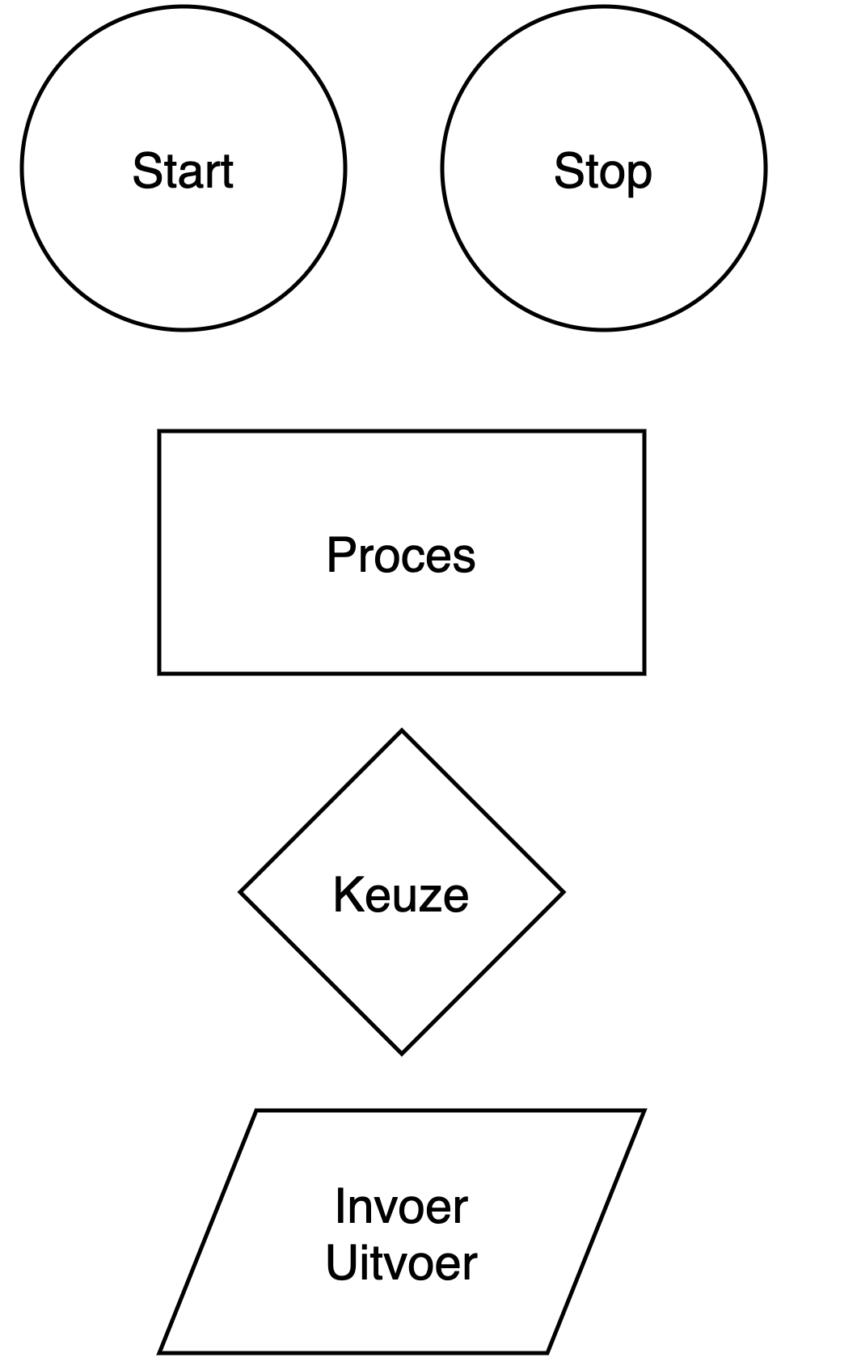

Symbolen Stroomdiagram
Notes:
Hoeveel lijnen zitten er aan ieder symbool…?

Slide 3
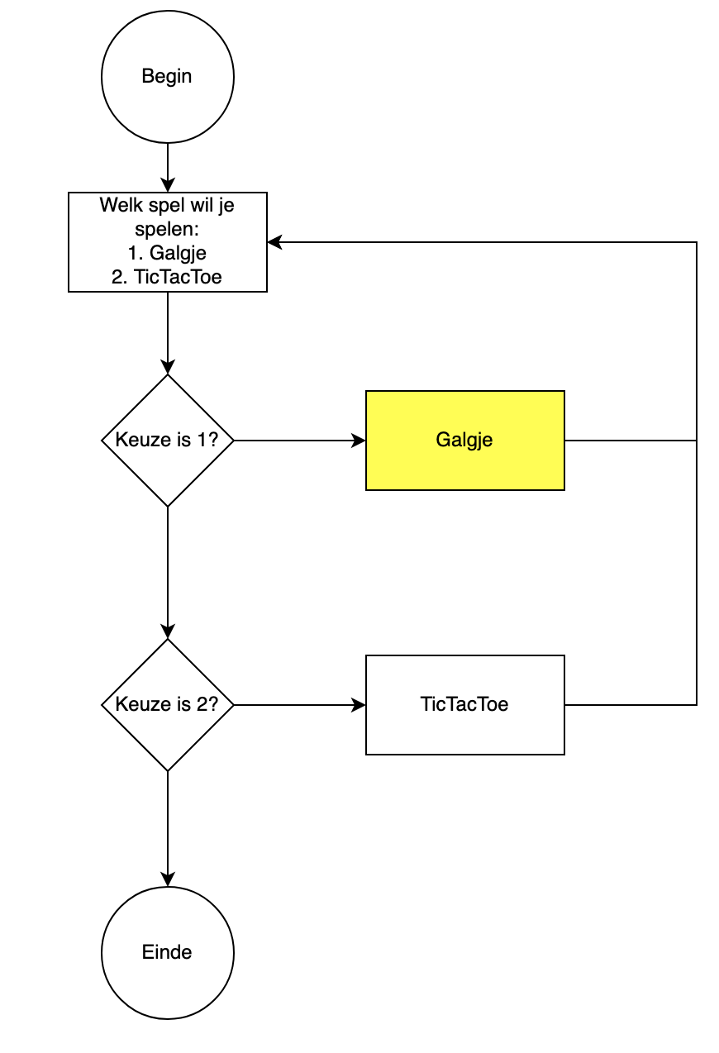
Ingewikkelde stroomdiagrammen opsplitsen.

Slide 4
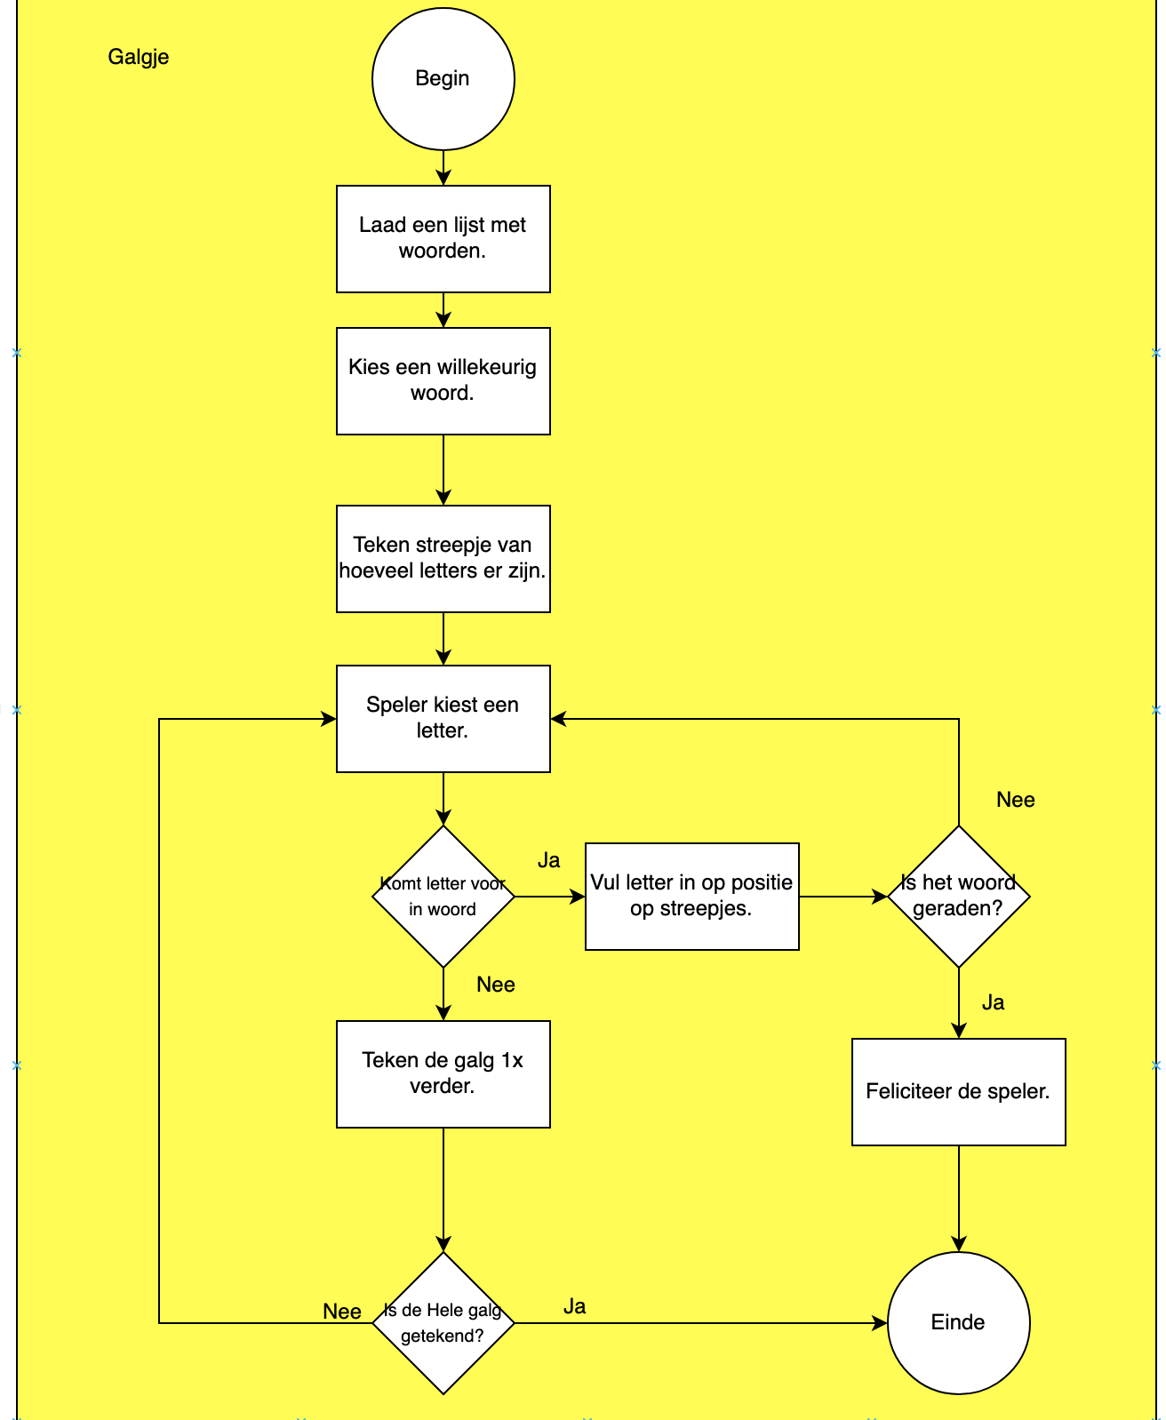
Ingewikkelde stroomdiagrammen opsplitsen.

Slide 5
Omrekenen Spanning stroom weerstand
Maak een flowchart van het volgende systeem in DRAW.IO
Je voert twee van de drie in. Spanning, stroom en weerstand.
De missende grootheid wordt berekend op getoond.
Deze flowchart hebben we volgende week nodig om PYTHON te gaan leren.

Slide 6
Einde
Vragen
Succes

